Slide 1
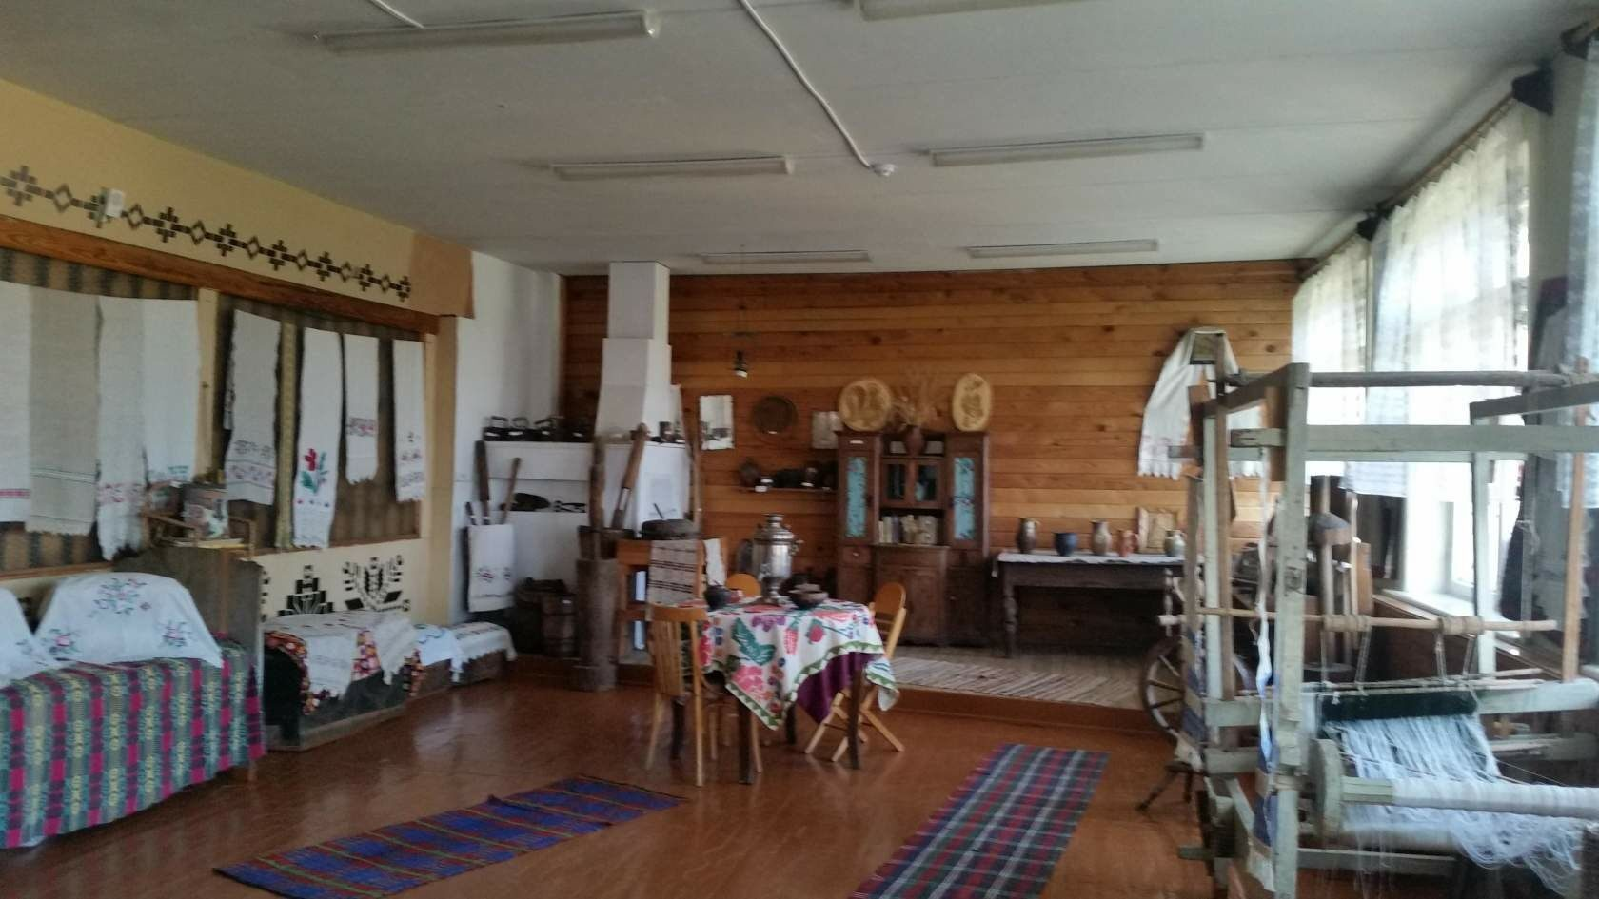
Деятельность этнографического музея в формировании национального самосознания
руководитель музея быта белорусского Полесья,
Курбан Марина Михайловна, ГУО «Средняя школа №5 г.Мозыря»

Slide 2
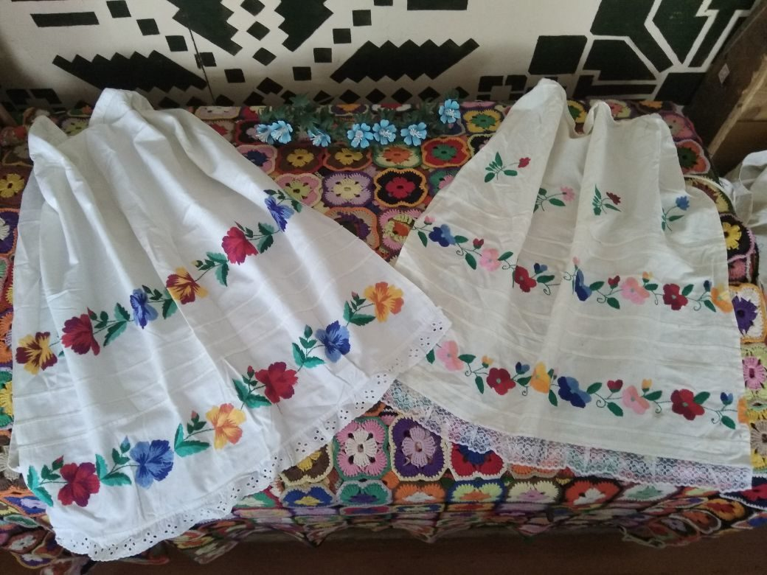
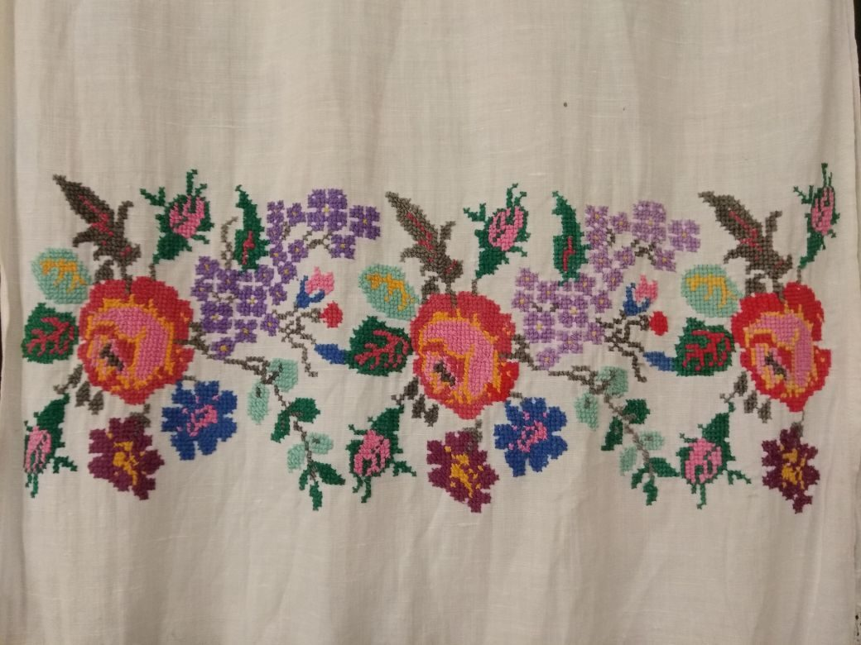
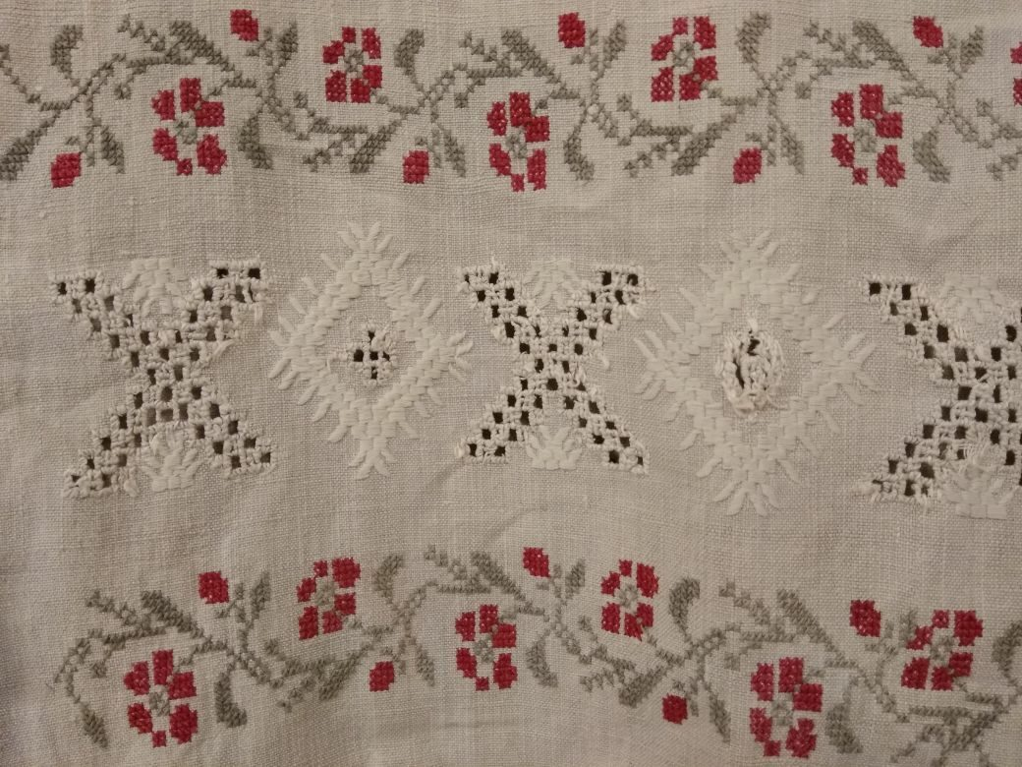
Цели музея:
воспитывать чувство любви к своей малой родине, гордость за своих соотечественников;
знакомить с предметами быта XIX-XX века;
использовать экспонаты на уроках и внеклассных мероприятиях;
сохранить старинные вещи.

Slide 3
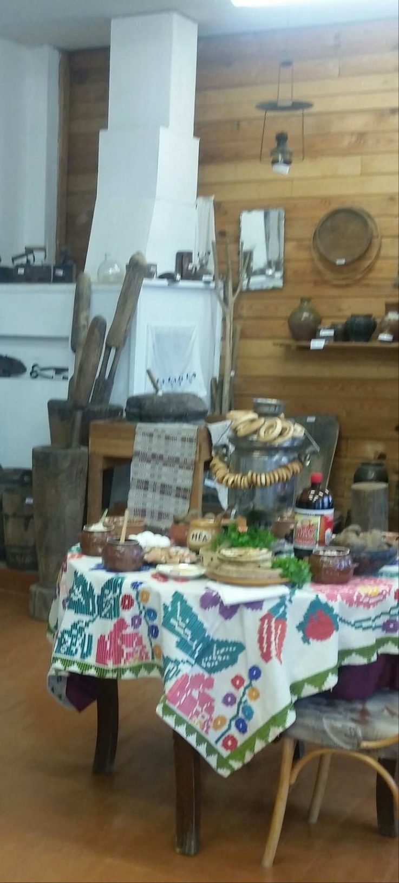
Основные направления деятельности:
информирование
обучение
развитие творческих начал
общение
отдых

Slide 4
Главная цель - духовно-нравственное воспитание

Slide 5
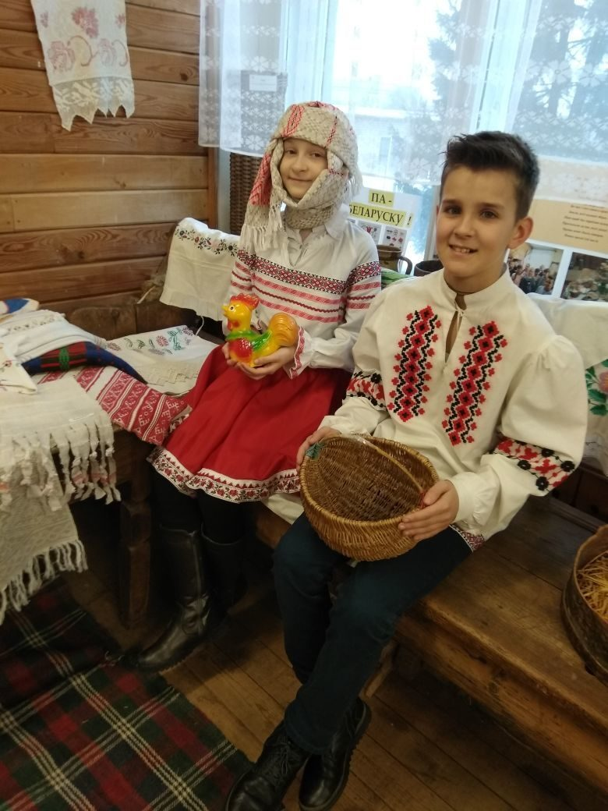
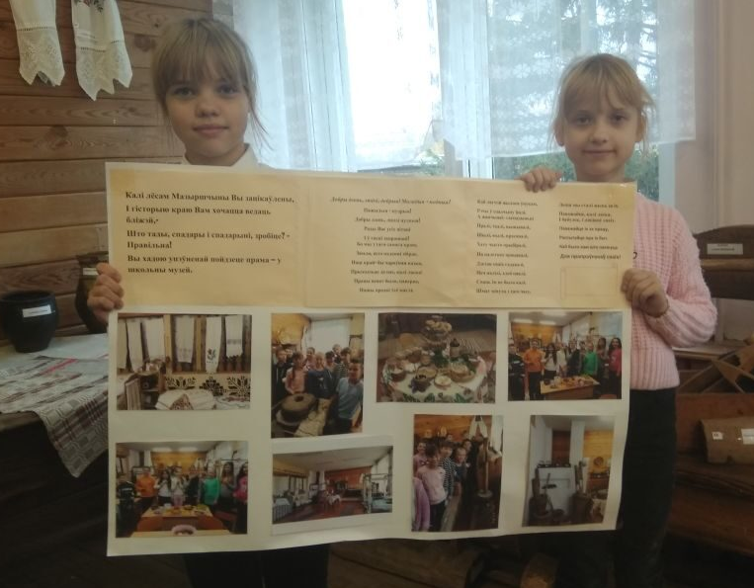
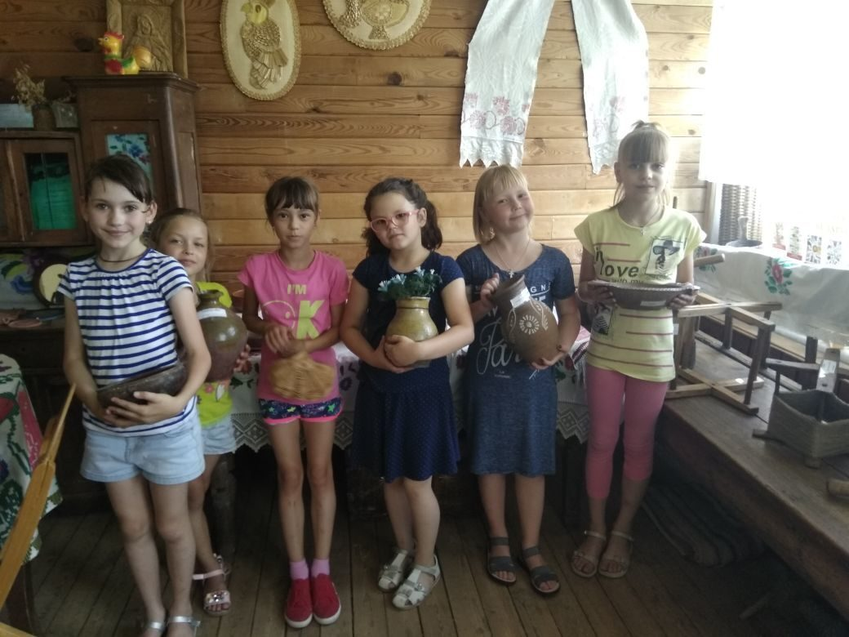
Содержание деятельности:
Поисково-краеведческая работа
Научно-исследовательская и воспитательная деятельность
Творчество учащихся

Slide 6
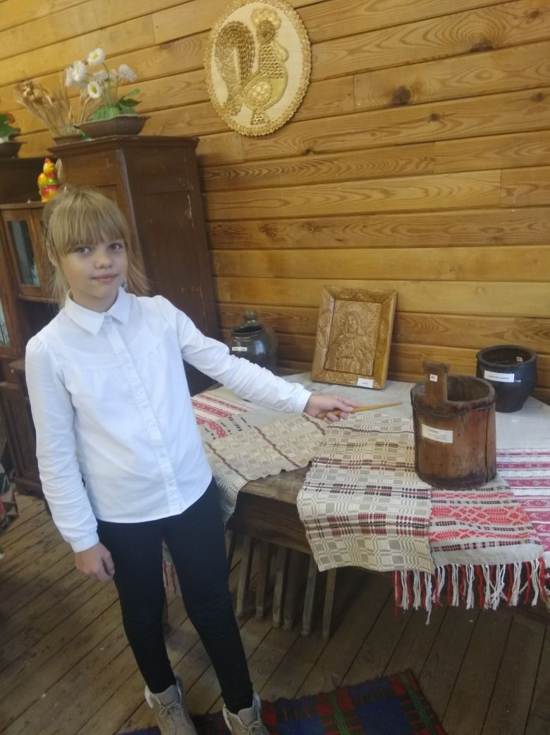
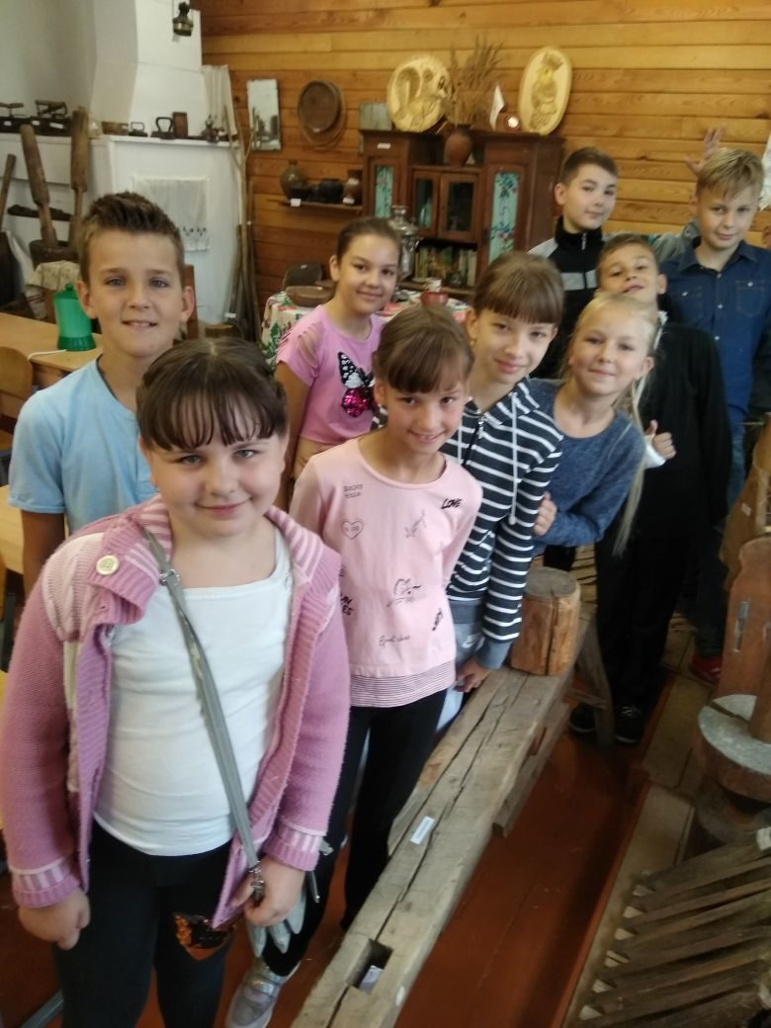
Музейная деятельность

Slide 7
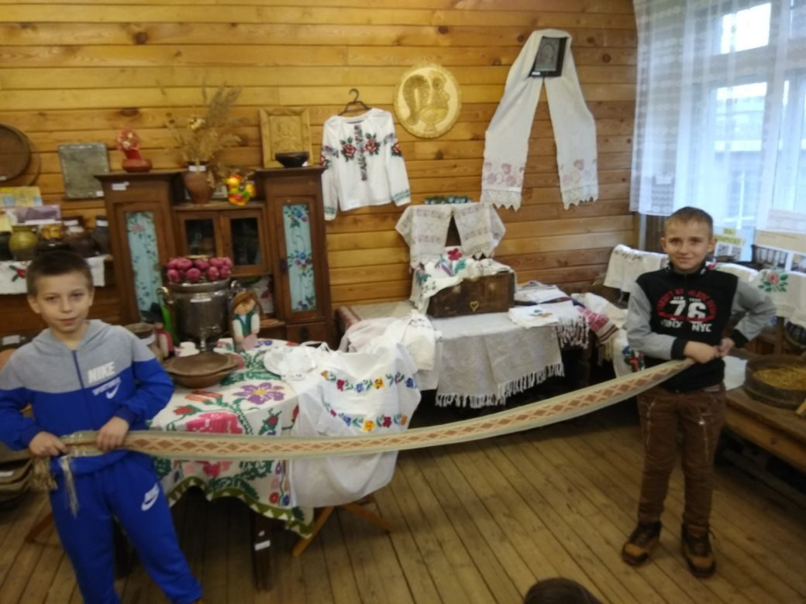
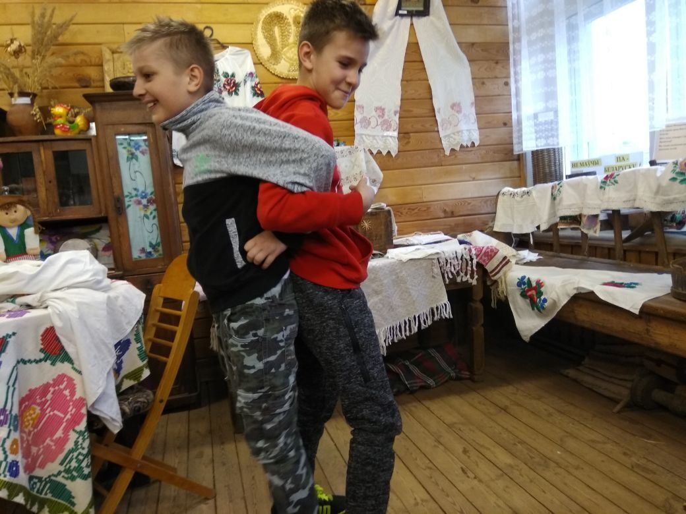
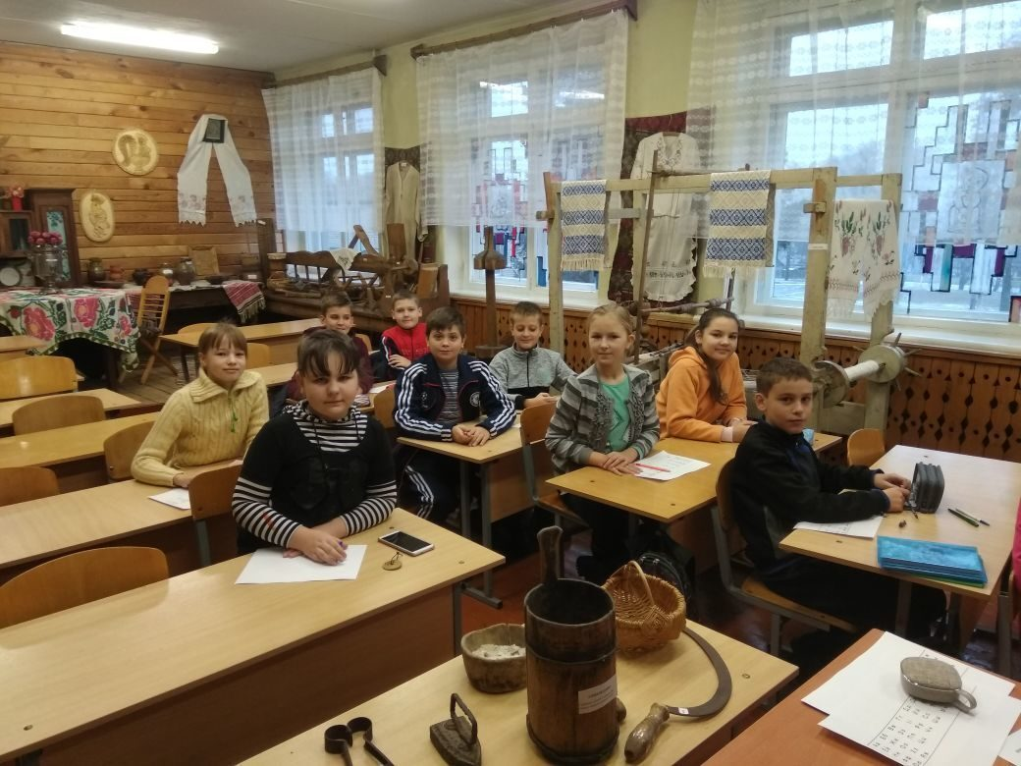
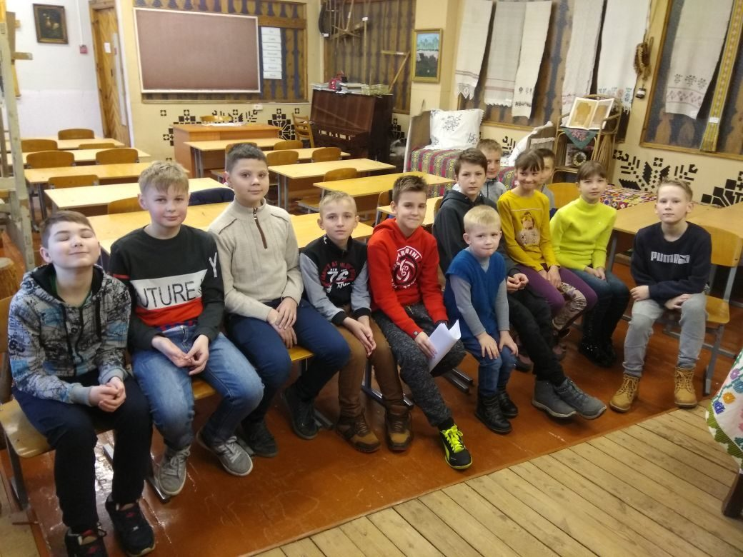
Музейная деятельность

Slide 8
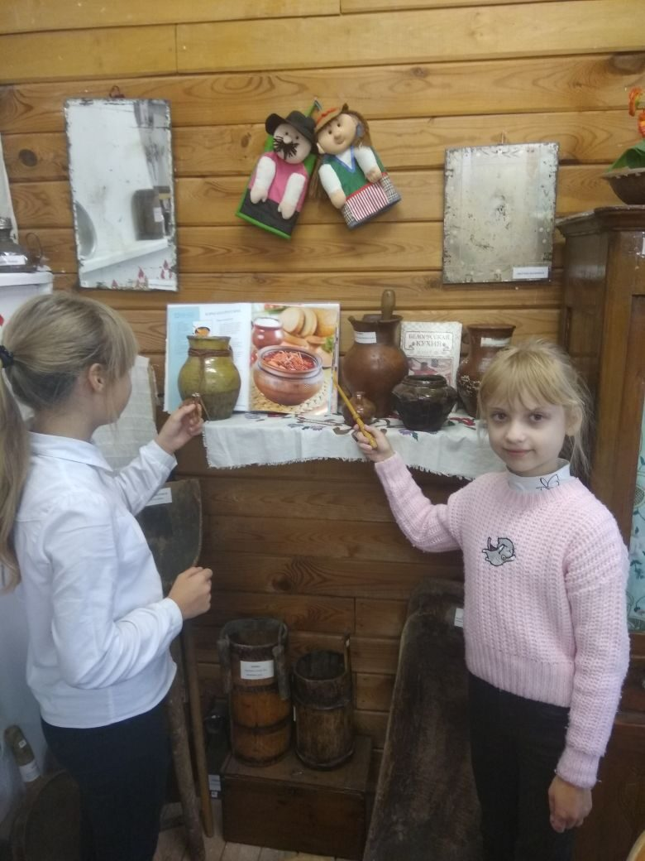
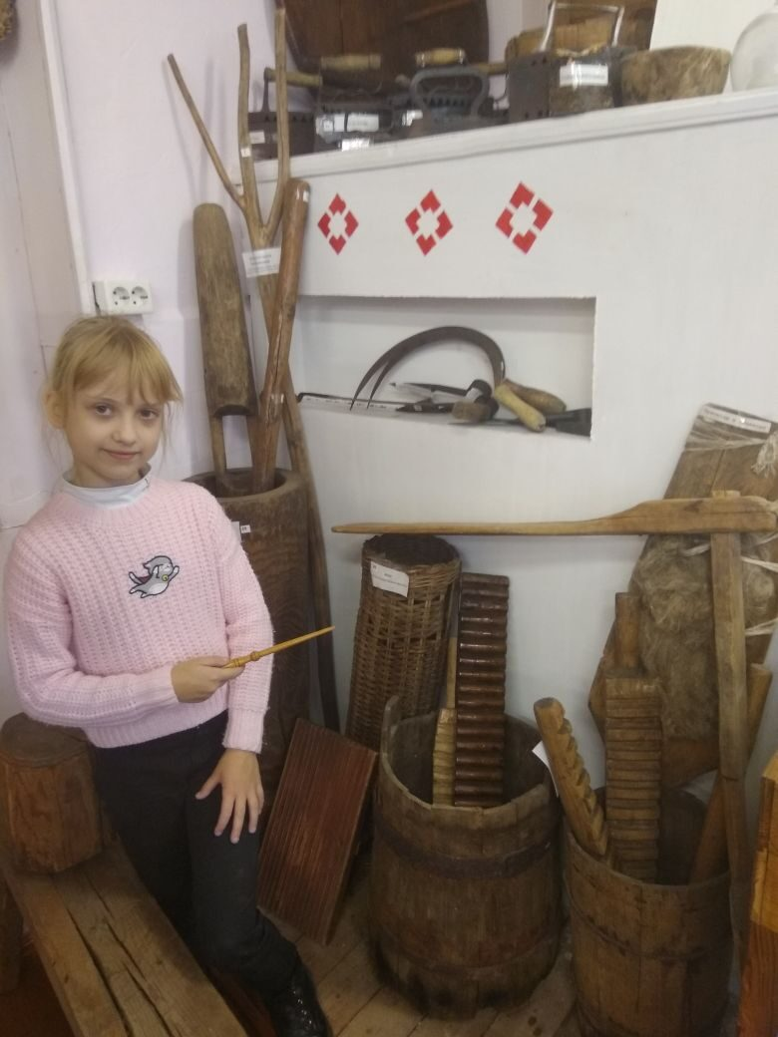
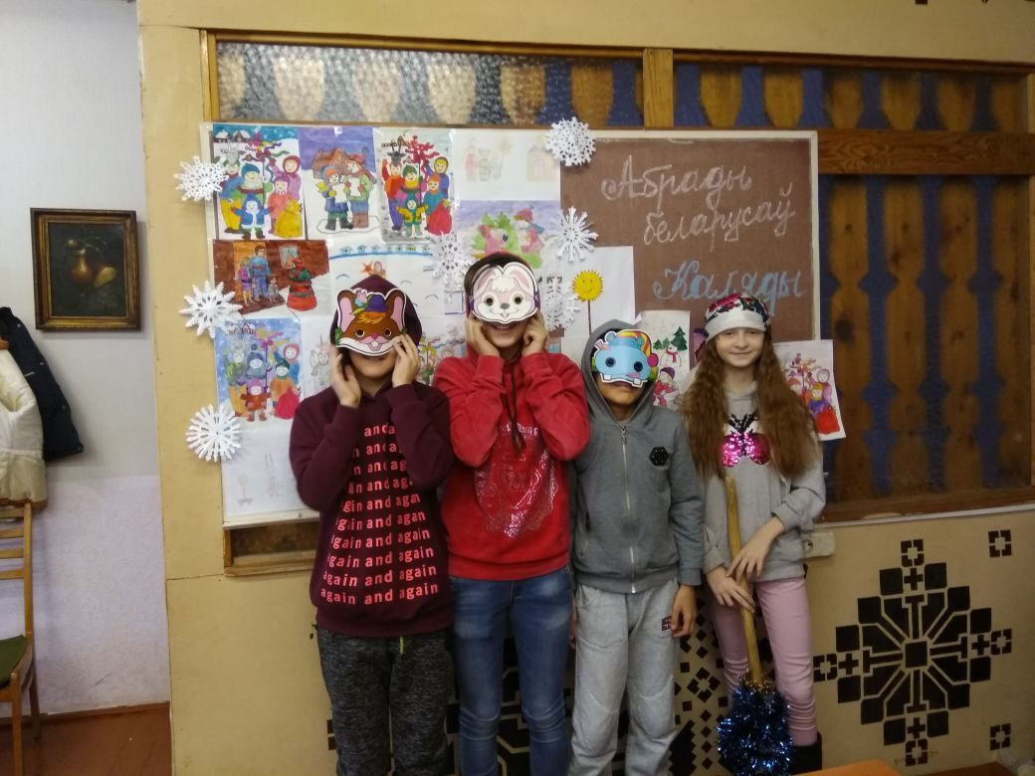
Музейная деятельность

Slide 9
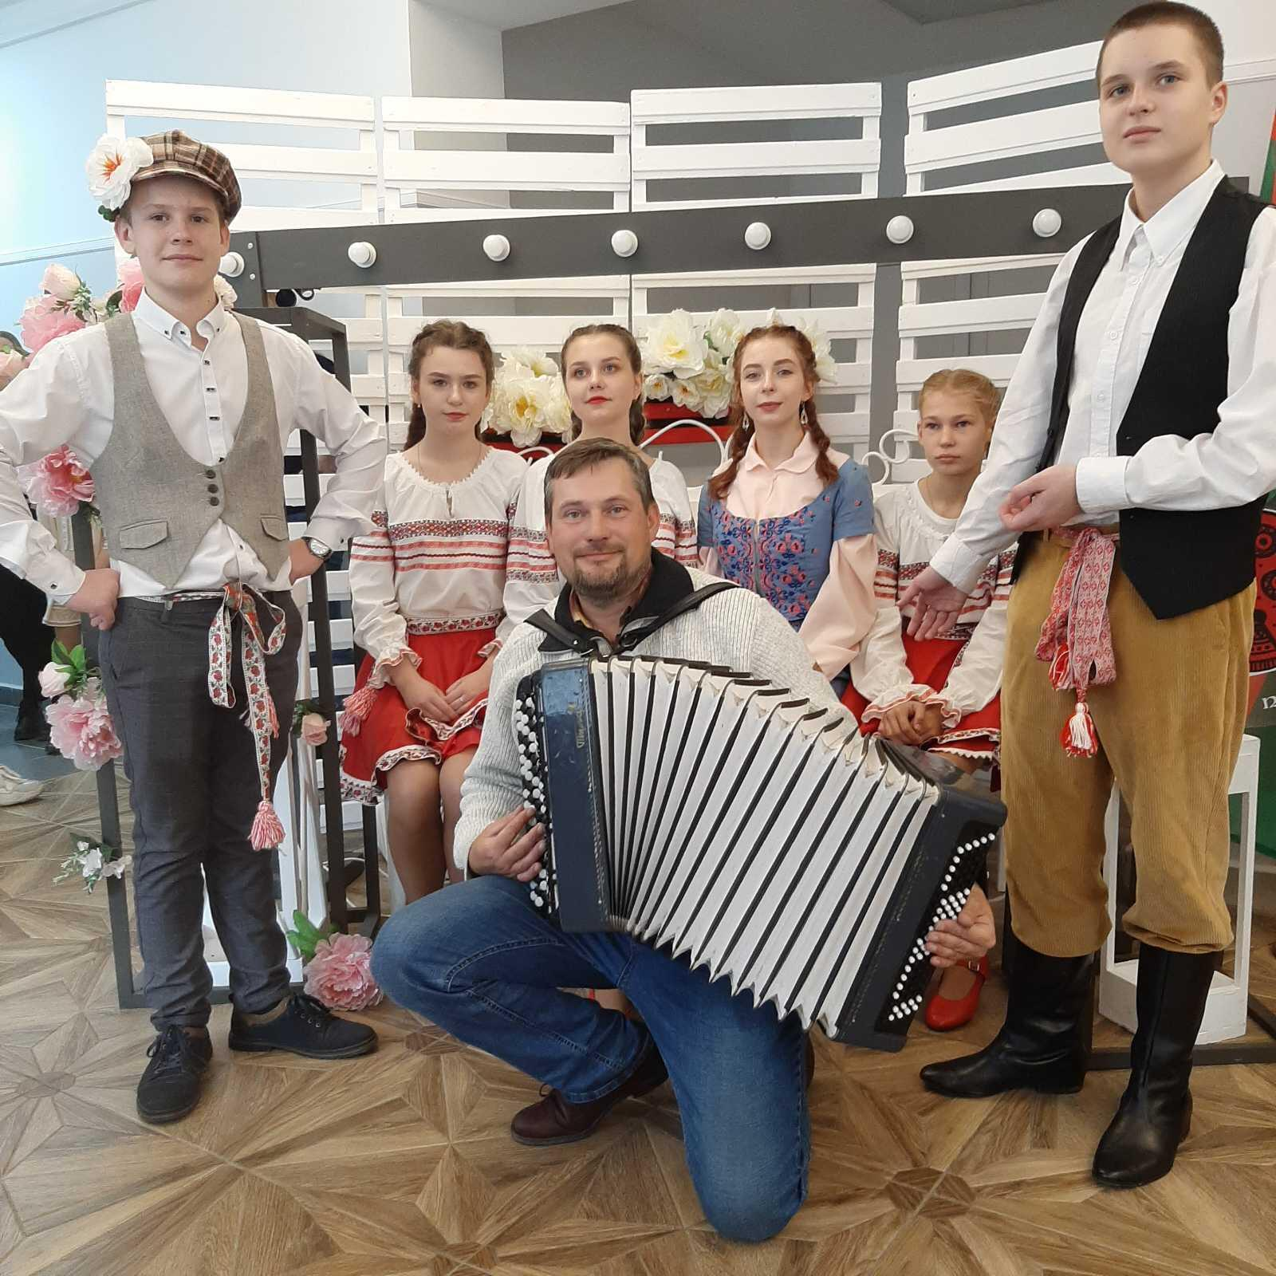
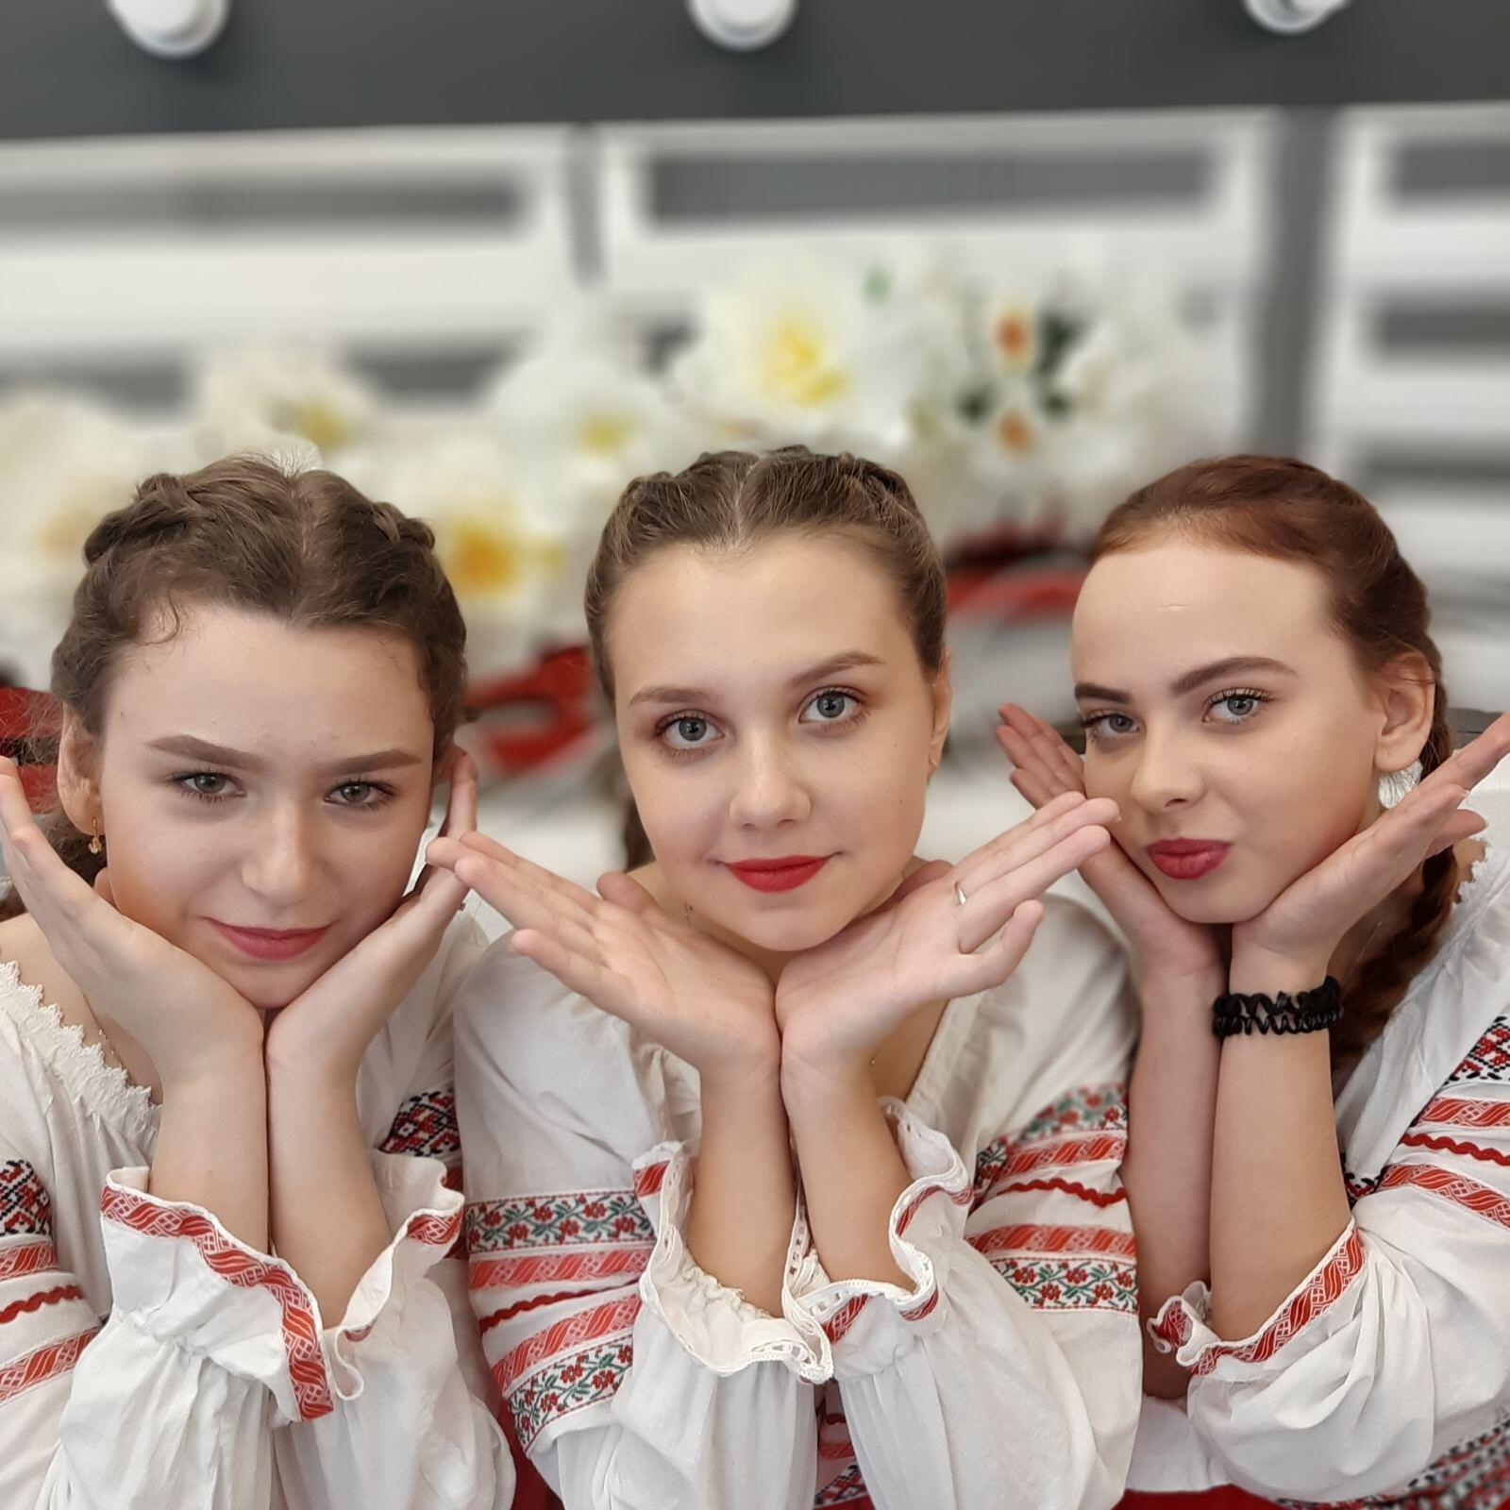
Конкурс “Шануйце спадчыну сваю” семейно-бытовой обряд “Сватовство”

Slide 10
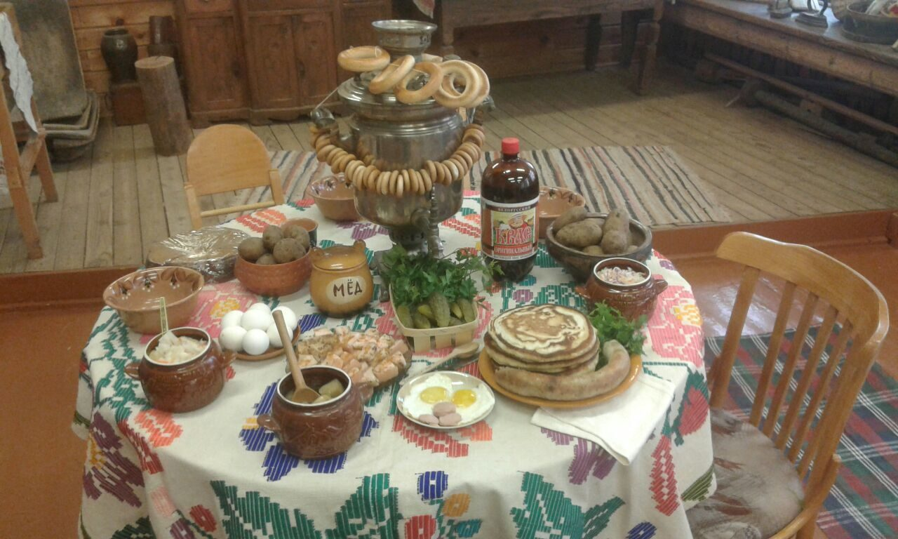
Деятельность этнографического музея в формировании национального самосознания
руководитель музея быта белорусского Полесья,
Курбан Марина Михайловна, ГУО «Средняя школа №5 г. Мозыря»

